Slide 1


Slide 2
Класифікація взаємовідносин може бути побудована на різних принципах.
За приналежністю взаємодіючих популяцій до одного або декількох трофічних рівнів (наприклад, відносини мікроорганізмів і вищих рослин).
За рангом взаємодіючих об'єктів розрізняються взаємовідносини індивідуальні (між окремими видами і популяціями) і колективні (між мероценозами і навіть фітоценозами в цілому);
між особинами одного виду (найчастіше на популяційному рівні); між особинами різних, але екологічно близьких видів (носять характер конкуренції);
між видами різних трофічних рівнів (наприклад, у консорціях);
між різними біоморфами (відносно груп екологічно близьких і географічно заміщаючих один одного видів);
між організмами різних трофічних рівнів в цілому (кругообіг речовини в екосистемі, потоки енергії і інформації).
За каналами впливу (коакції): контактні (механічні- обхльостування крон, тиск, прорив; фізіологічні — паразитизм, напівпаразитизм), трансабіотичні (вплив видів один на одного через взаємну регуляцію фітосередовища — вологість, температуру, забезпеченість елементами мінерального живлення, через леткі і водорозчинні виділення живих і мертвих тканин — алелопатія) і трансбіотичні.

Slide 3
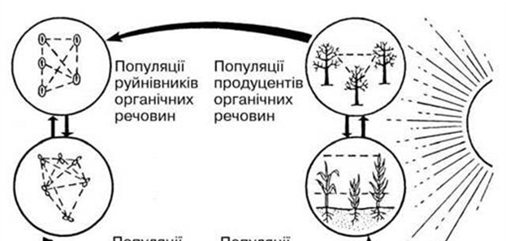
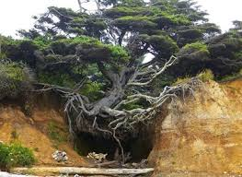
За результатами взаємодії об'єктів (як окремих особин, так і популяцій), виділяючи позитивні (+), негативні (-) і нейтральні (0) залежно від того, зростає, убуває або залишається незмінною чисельність (чи інша кількісна характеристика) об'єкту одного виду при дії на нього іншого.
Конкуре́нція — тип міжвидових і внутрішньовидових взаємовідносин, за якого популяція, або особини у боротьбі за харчування, місця проживання та інші необхідні для життя умови, негативно впливають один на одного. Якщо конкуруючі організми належать до одного виду, то взаємовідносини між ними називають внутрішньовидовою конкуренцією (взаємне затінення рослин), якщо ж вони належать до різних видів, то їх взаємовідносини називають міжвидовою конкуренцією (наприклад у мішаних лісах між дубом і грабом). Виділяють також пряму та непряму конкуренції.
Трансбіотичні впливи – фітофаги, фітовіруси, деякі бактерії, гриби значно послаблюють рослинний організм, знижують його конкурентоспроможність та підвищують конкурентоспроможність їхніх неослаблених сусідів.
Конкурентна здатність виду завжди відносна.

Slide 4
Паразитизм — вид взаємозв'язків між різними видами, за якого один з них (паразит) певний час використовує іншого (хазяїна) як джерело живлення та середовище існування, частково чи повністю покладає на нього регуляцію своїх взаємовідносин з довкіллям.
Алелопа́тія — властивість рослин, грибів, мікроорганізмів виділяти органічні сполуки, які пригнічують проростання, ріст, розвиток і здатність до розмноження інших організмів. Наприклад: Кореневі виділення берези бородавчастої пригнічують ріст і послабляють фотосинтез дуба звичайного, в’язів дрібнолистого й звичайного.
Аменсалі́зм — форма біотичних взаємовідносин між організмами, за якої один вид пригнічує життєдіяльність іншого, але при цьому не відчуває негативного або позитивного впливу у відповідь. Організм, що зазнає пригнічення росту та розвитку, називають аменсалом; панівний організм − інгібітором. Така взаємодія регулює чисельність організмів, впливає на розподіл і взаємний підбір видів.
Коменсалі́зм — вид симбіотичної взаємодії між двома живими організмами, коли один з них — коменсал — отримує від другого їжу чи іншу користь, не зашкоджуючи йому, але й не надаючи ніяких переваг.
Симбіо́з — взаємодія й співіснування різних біологічних видів в екосистемі. До облігатних симбіотрофів відносяться представники родин орхідних та вересових, у яких без симбіозу з грибом не розвиваєтся проросток насінини.

Slide 5
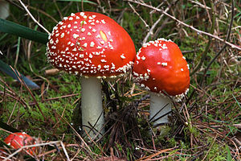
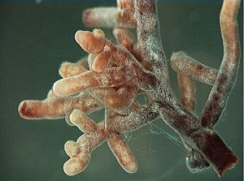
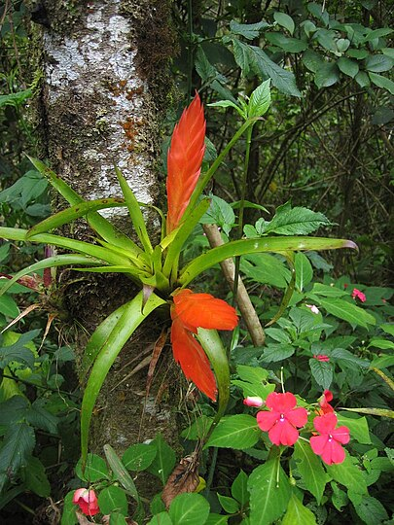
Вкриті мікоризою мухомора корені дерева.
Мікориза. Мухомор червоний росте серед насаджень Сосни каліфорнійської
Епіфітна рослина на стовбурі дерева.

Slide 6
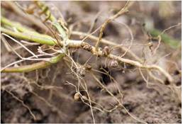
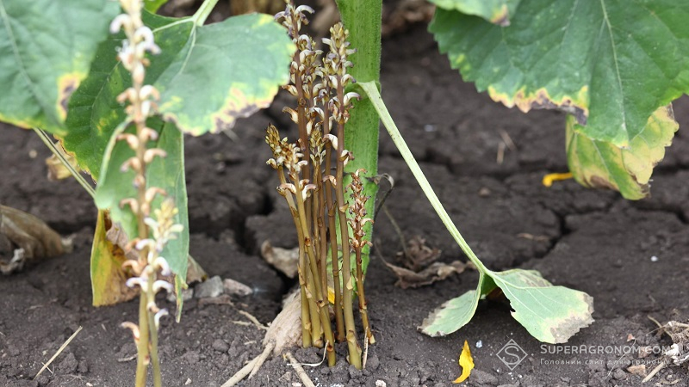
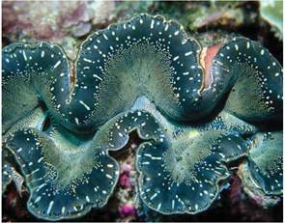
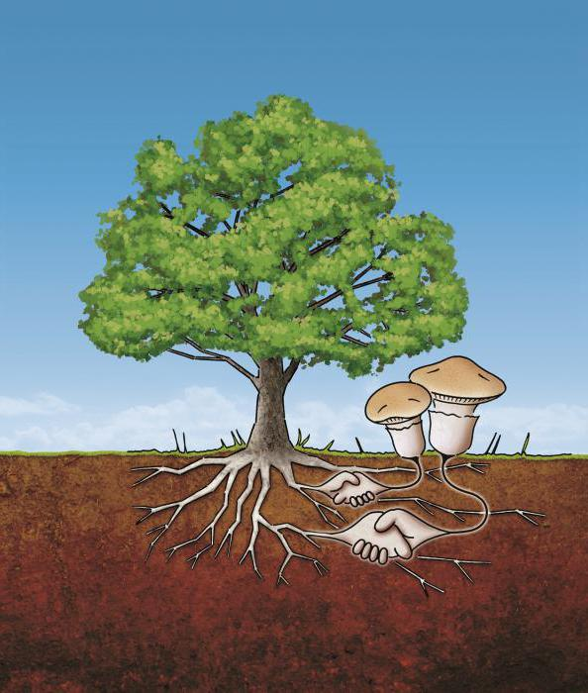
Коменсалізм. Бульбочки з азотфіксувальними бактеріями на коренях бобових.
Паразитизм. Паразитична рослина – Вовчок.
Мутуалізм — тип співіснування різних видів, від якого вони отримують взаємну користь.
Мутуалізм - співіснування молюска тридакни й водорості.

Slide 7
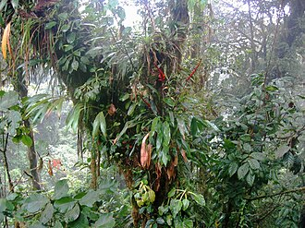
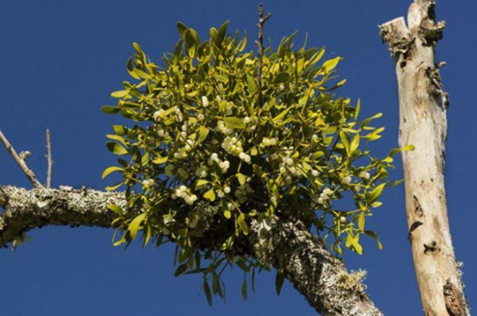
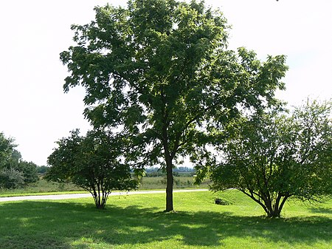
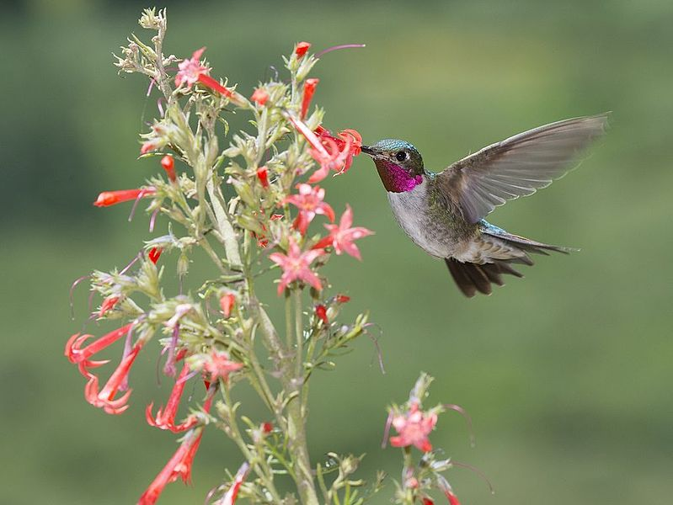
Коменсалізм
Омела – вічнозелена рослина напівпаразит, яка живиться соком дерев і паразитує на них.
Дерево, покрите епіфітами.
Симбіо́з
Аменсалі́зм
Великі дерева, які затіняють нижчі яруси лісу.

